Slide 1
Primární imunodeficience
Humorální
Buněčné a kombinované
Fagocytární
Komplementové
Týkající se specifické imunity: humorální, buněčné a kombinované
Týkající se nespecifické imunity: fagocytární, komplementové

Slide 2
Humorální deficience
Příčina: Poruchy tvorby protilátek a diferenciace B lymfocytů
Chybí nebo jsou sníženy:
- B lymfocyty
- všechny izotypy protilátek
- některé izotypy protilátek
Pojmy: agamaglobulinemie, hypoglobulinemie, hyperglobulinemie
Projevy: chronické opakované bakteriální infekce
virové nákazy probíhají normálně, výjimkou pouze enteroviry!
Příklady nosologických jednotek:
Brutonova agamaglobulinemie:
agamaglobulinemie vázaná na X chromosom
mutace genu pro BtK – kinázu, která se účastní signalizace BCR receptoru
popsáno v roce 1952, prevalence 1 na 50-100 000 obyvatel

Slide 3
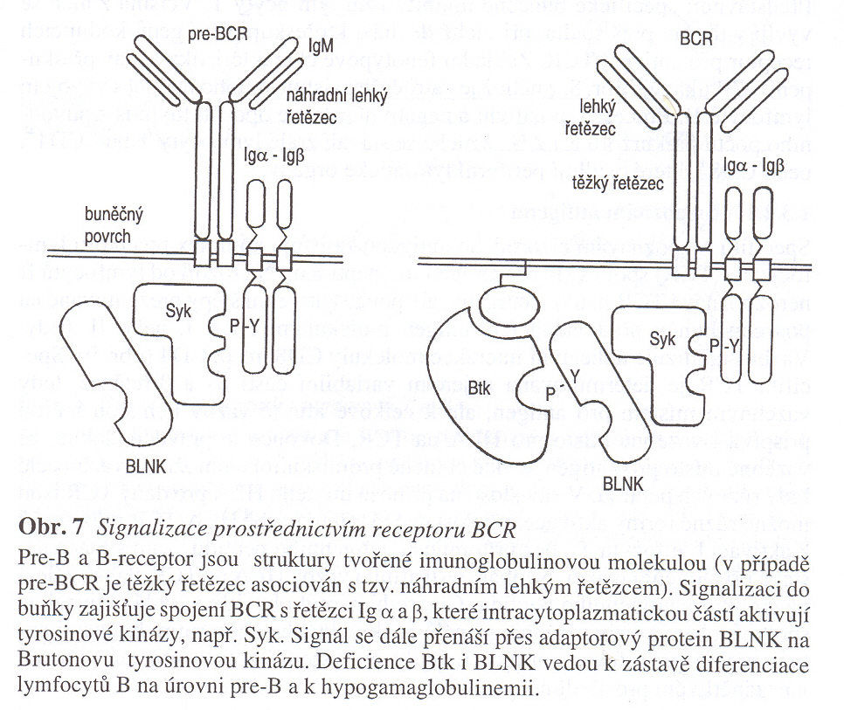
Přenos signálu BCR

Slide 4
Humorální deficience – další příklady
Selektivní deficit IgA:
v séru méně než 0,05 g/l IgA, sekreční chybí úplně
prevalence 1 : 500 v Evropě, v Asii méně, problém ochrany sliznic – alergie
problém s léčbou – IgA nelze podat – tvorba ani-IgA – riziko anafylaktického šoku
Deficity IgG: týká se podtříd IgG1 – IgG4, poměrně snadno léčitelné. IgG2 proti sacharidovým Ag
Přechodná hypogamaglobulinemie v dětství
CVID (common variable imunodeficiency): prevalence 1: 10 - 50 000 buď v dětství (1 – 5 rok) nebo mezi 16 – 20 lety, pravděpodobný vliv vnějšího činitele (infekce nebo léky), projevy podobné Brutonově agamaglobulinemii, navíc často problém i v T lymfocytech.

Slide 5
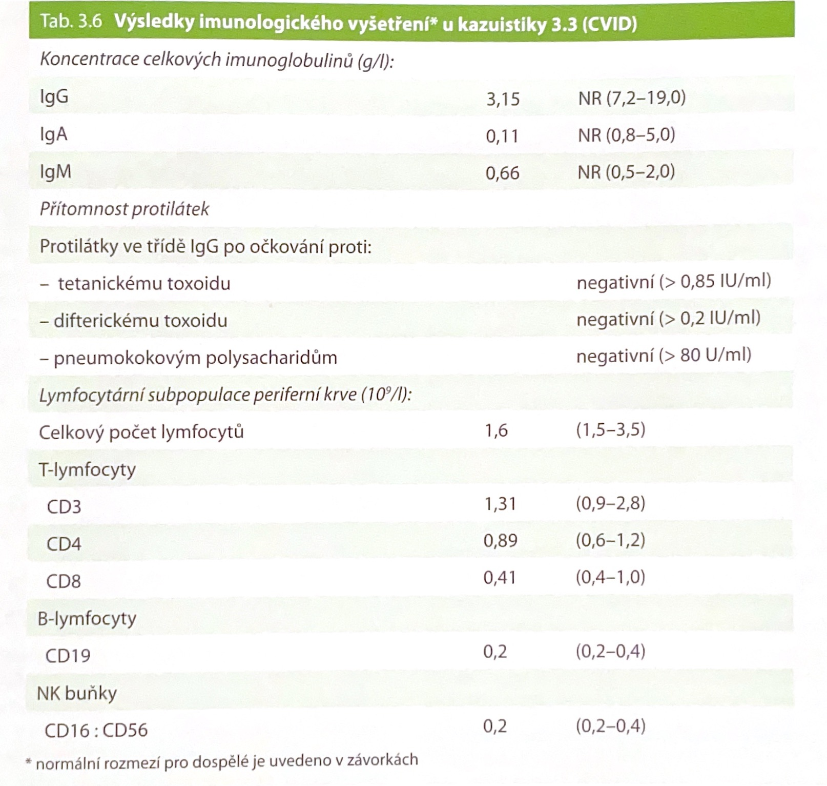
Příklad imunolog vyšetření pacienta s CVID

Slide 6
Defekty z nadprodukce Ig:
IgM – podstatou je defekt CD40L, porucha přesmyku IgM na IgG.
IgE – nelze léčit, rozhodující je postižení plic infekcí
IgD – „periodická horečka dánského typu“, defekt mevalonát kinázy – účast v syntéze cholesterolu

Slide 7
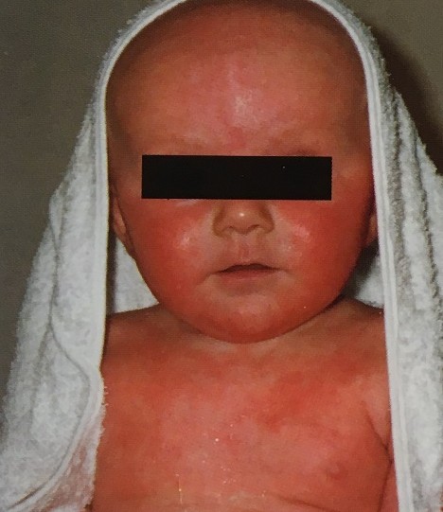
Buněčné a kombinované deficience
1. těžké kombinované defekty imunity (SCID – severe combined imunodeficiency)
Lymfocyty úplně chybí (všechny nebo jen některé podtypy)
Incidence 1 na 50 – 100 000 porodů,
bez léčby smrt do 1 roku
Defekt adenosindeaminázy (SCID T- B-)
hromadění toxických produktů purinového metabolismu
v lymfocytech a následná lymfopenie, málo i NK buněk
Defekty T, B lymfocytů:
T- B+ nejčastější, 60% všech SCID.
X vázaný: porucha receptoru pro IL-2 (společný řetězec pro více cytokinů), chybí i NK buňky a všechny lymfocyty jsou typu B
Autosomální: defekt JAK kinázy
Omennův syndrom:
Autosomální recesivní, porucha genů pro TCR a BCR, infiltrace kůže a sliznic střeva Th2 lymfocyty, jejich cytokiny, eozinofilie v tkáních, kůži (erytrodermie), sliznicích.
Maternofetální engraftment

Slide 8

2. kombinované defekty imunity (CID), funkční poruchy lymfocytů
Lymfocyty jsou, ale mají poruchy funkce:
- Poruchy v antigenní prezentaci
- Poruchy v aktivaci lymfocytů
- Poruchy v regulaci lymfocytů
Doprovází je autoimunity (AIHA), vaskulitidy, hepatitidy, střevní záněty, alergie a lymfoproliferativní onemocnění
Poruchy v Ag prezentaci: defekt exprese HLA I a II a sekundárně dysfunkce CD4 a CD8 lymfocytů, porucha transportu peptidů HLA I nebo transkripčních faktorů pro HLA II (horší).
Hemofagocytující syndromy: víc lymfocytů nebo vyšší aktivace – INFγ – aktivace Mf, ty fagocytují ery v KD, játrech a slezině a tvoří hodně TNF a IL-1. Hrozí až multiorgánové selhání (MOF).
Di Georgeův syndrom
defekt 3. a 4. žaberního oblouku, delece na 22. (10.) chromosomu
redukce thymu, různá intenzita imunologického defektu
morfolog. abnormality, srdeční vady
https://www.wikiskripta.eu/w/DiGeorg%C5%AFv_syndrom

Slide 9
Poruchy fagocytózy
Neutrofily, monocyty, makrofágy – různé typy poruch, nejzávažnější jsou poruchy adhezívních molekul a agranulocytóza
Projevy: infekce stafylokoky, enterobakterie, plísně, mykobakterie
Mechanismy: poruchy mikrobicidních mechanismů (ohraničené záněty i orgánů)
poruchy počtu a adheze neutrofilů (difúzní záněty kůže, sliznic)
porucha Mo a Mf – mykobakteriální infekce
Vrozená agranulocytóza (Kostmannův syndrom): porucha zrání neutrofilu ve stadiu promyelocytu, defekt neutrofilní elastázy, velmi závažné, aplikace GM-CSF nebo transplantace kmenových buněk.
Defekty adhezívních molekul: CD11/CD18, většinou i C3b receptor, klinický obraz jako u deficitu, ale leukocytů je nadbytek – nemohou vycestovat z krevního řečiště. Infekce pupečníku, sliznic. I transplantace někdy nutná.
Chronická granulomatózní nemoc: defekt NADPH oxidázy, porucha cidních mechanismů – tvorba granulomů, buď vázána na X chromosom nebo autosomální

Slide 10
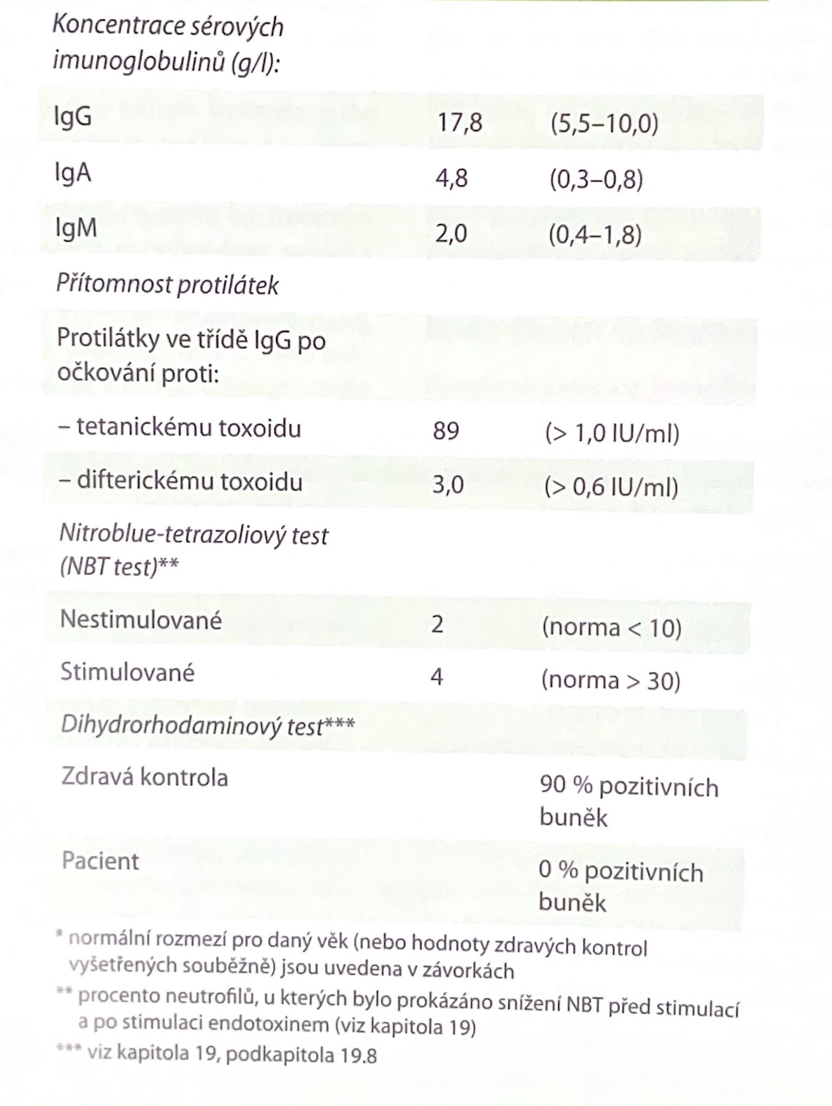
Příklad imunolog vyšetření pacienta s chron granulomatózní nemocí

Slide 11
Poruchy komplementu a manózu vázajícího proteinu (MBP)
Defekty C1 – C4 jako imunokomplexové IMK choroby
(vázne transport IMK do sleziny - C3, C4, IMK choroby – lupus)
Defekty C6 – C9 většinou asymptomatické
Nejčastěji postižena složka C2, defekt C9 častý v Japonsku
Hereditární angioedém: deficit inhibitoru C1 složky, autosomálně dominantní dědičnost, projevy a potíže vyplývají z působení anafylatoxinů, hlavně otoky sliznic.
Defekt MBP protein vázající manózu: účast v lektinové cestě aktivace, většinou mírný průběh – kompenzace dalšími mechanismy

